Slide 1
安裝Code Blocks

Slide 2
下載工具
下載Code Blocks
http://sourceforge.net/projects/codeblocks/files/Binaries/17.12/Windows/codeblocks-17.12mingw-setup.exe

Slide 3
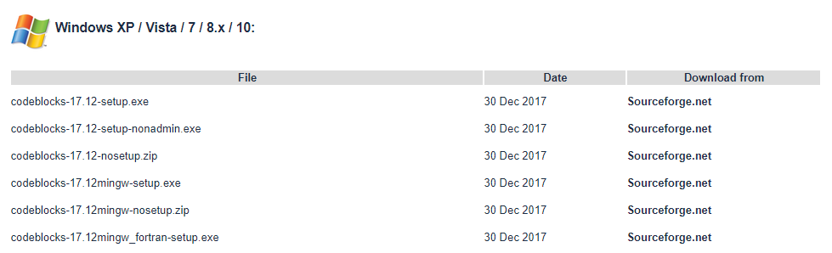
Step1:
下載codeblocks mingw版本

Slide 4
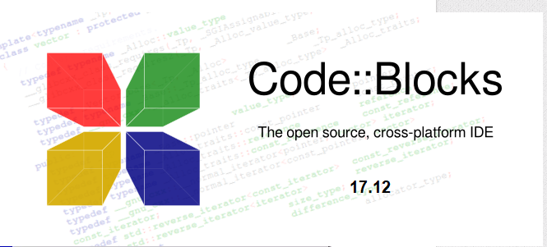
Step2
安裝
1.全部都按下Next

Slide 5
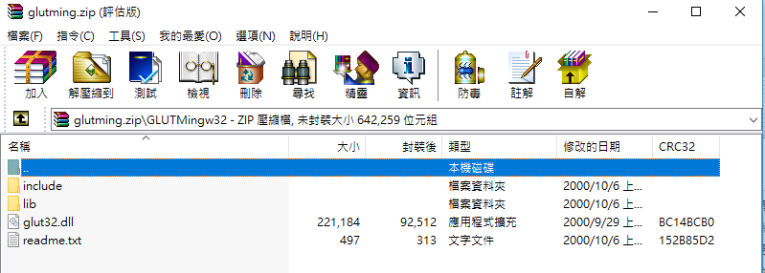
Step3:
下載freeglut文件
1. glut下載網址:
https://drive.google.com/file/d/0B0Xm5yPMbSPjbmlkN25Id0VfMk0/view

Slide 6
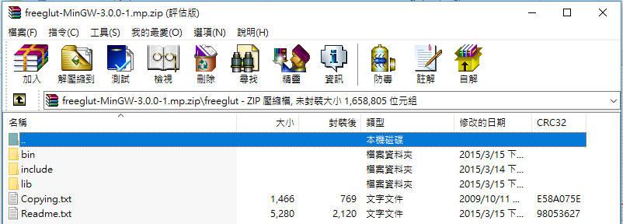
Step3:補充
下載freeglut文件
1. freeglut下載網址:
https://www.transmissionzero.co.uk/files/software/development/GLUT/freeglut-MinGW.zip

Slide 7
Step3:補充
下載freeglut文件
更改lib內的 libfreeglut.a
將他原地複製貼上
並將新檔案改名為 libglut32.a

Slide 8
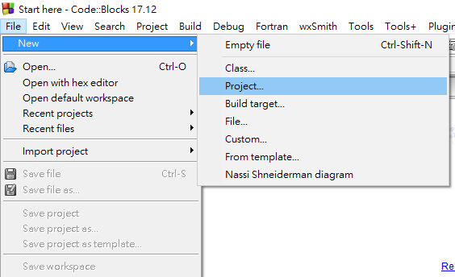
Step4
新增專案

Slide 9
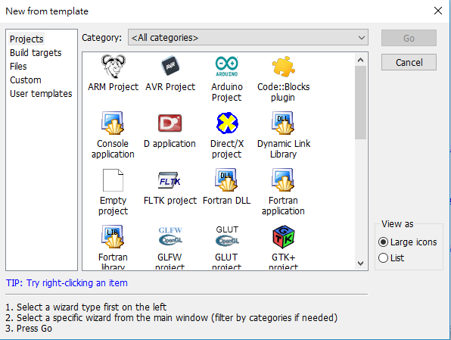
Step5
新增專案

Slide 10
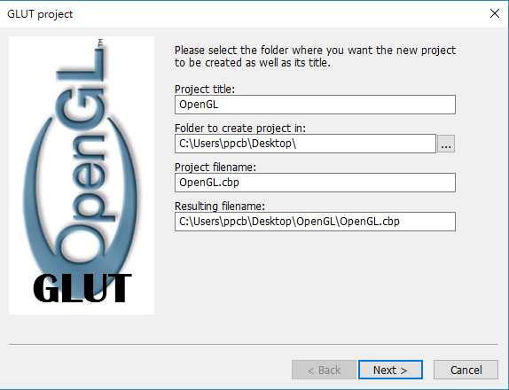
Step6
新增專案

Slide 11
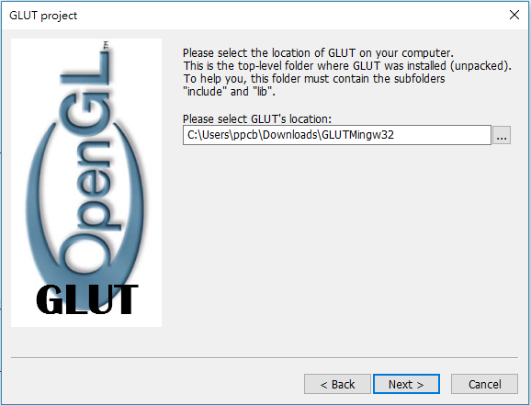
Step6
新增專案

Slide 12
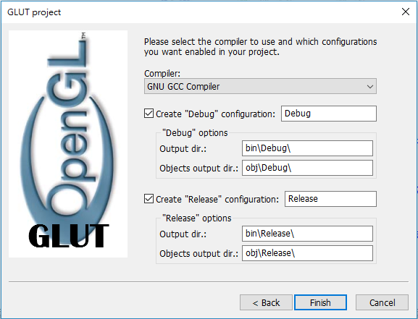
Step6
新增專案

Slide 13
Step7
更改程式碼
發生錯誤
請把這行註解!!!

Slide 14
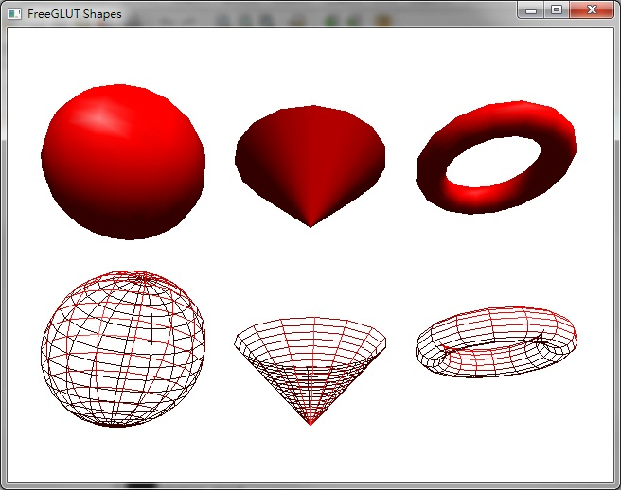
測試完成圖
執行→編譯
執行→執行

